Slide 1
巴冷公主
魯凱族傳說

Slide 2
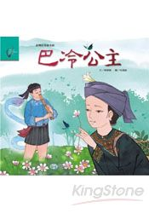
小朋友，可以請你跟我一起去找七彩琉璃珠嗎？
百步蛇王．．．．
要小心啊！

Slide 3
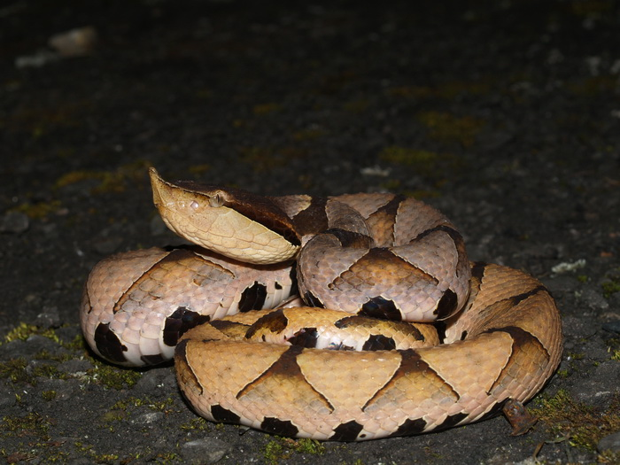
小朋友，在跟百步蛇王一起去冒險前，要先認識百步蛇哦！
俗名：五步蛇、蝮蛇 、山谷鱉
辨認特徵：體背兩側有黑褐色倒三角形斑、左右相對呈沙漏狀、嘴尖向上翹，頭大呈三角形，狀似鱉頭，頭頂呈暗綠色，頭側黃色，自眼至口角有一黑帶，口內有一對巨大且能自由伸縮的管牙，可長達3-4公分，為台灣地區毒蛇中體形最大的一種，屬出血毒。

Slide 4
開始接受挑戰囉！
ＦＩＧＨＴＩＮＧ！

Slide 5
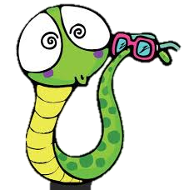
故事重組
請依照故事內容，排出先後順序。

Slide 6
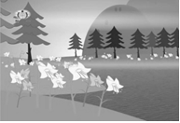
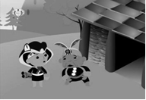
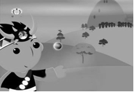
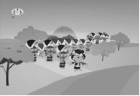
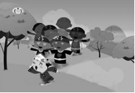
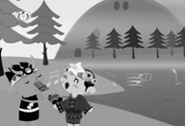
1.巴冷嫁入鬼湖後，湖畔長滿了百合花，守護著魯凱族人。
2.巴冷的父母捨不得讓女兒嫁入鬼湖，故意出難題刁難蛇王。
3.經過了三年，蛇王終於取回了七彩琉璃珠，兩人如願結婚。
4.為了得到族人的祝福，巴冷要蛇王到族裡提親。
5.美麗的巴冷公主，受到勇士們的仰慕，卻沒人得到她的歡心。
6.巴冷在湖邊聽見了悅耳的鼻笛聲，和百步蛇王墜入了愛河。

Slide 7
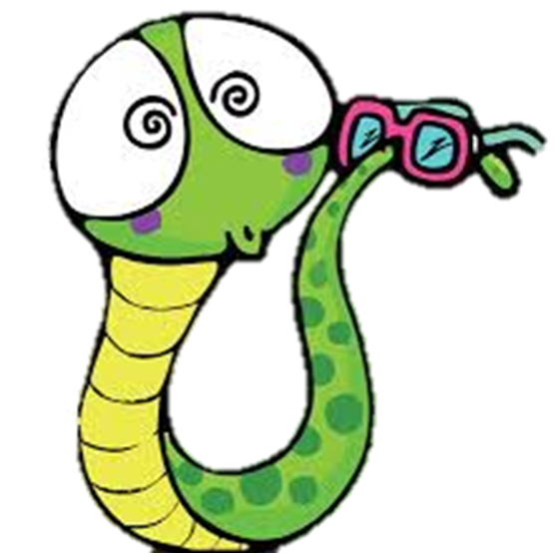
排序
＿＿＿ ＿＿＿ ＿＿＿ ＿＿＿
＿＿＿ ＿＿＿

Slide 8

為什麼巴冷的父母要刻意刁難蛇王？如果你是巴冷的父母，你會想出什麼方法來考驗蛇王？

Slide 9
假如你是蛇王，你會勇敢接受挑戰還是知難而退？請你說說看原因。

Slide 10
為什麼魯凱族人要將百合花配戴於頭飾上？象徵什麼意義？

Slide 11
發揮你的想像力，巴冷公主嫁給湖神後，你覺得他們會過著怎樣的生活？

Slide 12
找找看，在故事中你最喜歡哪一幅圖片，並說明原因。

Slide 13
想想看，讀完這個故事後，請你想一個問題，考考你的老師。

Slide 14
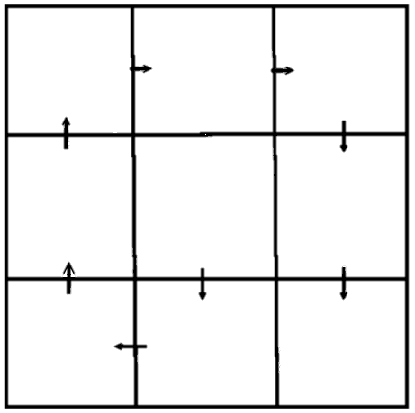

請你發揮聯想力，以九宮格的中心為主題按順序進行聯想，新的答案必須和上一個答案有相關。
魯凱族

Slide 15
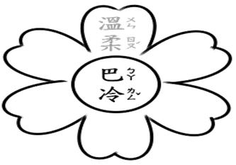
故事中，美麗善良的巴冷公主為了追求愛情，勇於面對考驗。請你從故事中找出或想出五個和巴冷公主有關的詞語填入花瓣中，並從裡面挑出一個詞語造出一個句子。

Slide 16
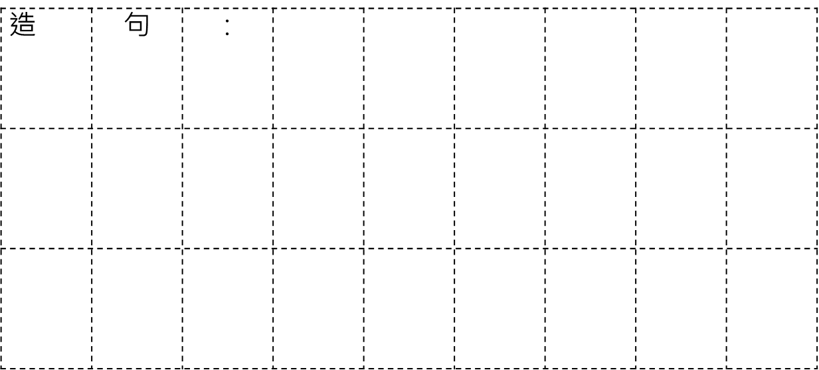
造句

Slide 17
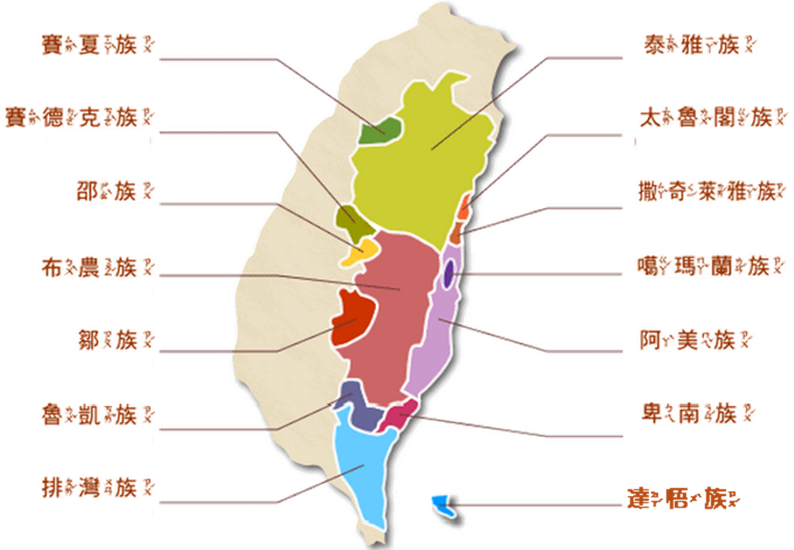
《巴冷公主》是魯凱族的傳說故事，請你在下列地圖中找出魯凱族的分布位置並用筆圈出來。

Slide 18
想一想
１.請你說說看，魯凱族的社會階級分為哪些等級？
２.魯凱族的住所是用什麼特殊材質建造？
３.魯凱族有一種特殊的樂器，請問是什麼？

Slide 19
小朋友，謝謝你的幫忙！讓我可以跟巴冷公主永遠在一起☺
小朋友，謝謝你！

Slide 20

小朋友，恭喜你完成這趟旅程囉！

Slide 21
教材設計：台灣偏鄉教育關懷中心
教材參考：博幼社會福利基金會免費教學資源
★ 教材僅供公益線上學習陪伴上課使用，不做商業用途 ★

